Slide 1
STRES YÖNETİMİ 1.STRES KAVRAMI VE BELIRTILERI

Slide 2

“STRES” kelime kökeni olarak Latince “estrictia”dan gelmektedir.
17. yüzyılda stres: Felaket, bela, musibet, dert, keder, elem gibi anlamlarda kullanılmıştır.
18. ve 19. yüzyıllarda: Kavramın anlamı değişmiş ve güç, baskı, zor gibi anlamlarda kullanılmıştır.
19. yüzyıl- 20. yüzyıl: Stres, bedensel ve ruhsal hastalıkların sebebi olarak düşünülmüştür.

Slide 3
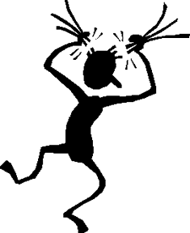
Stresle İlgili Yapılan Bazı Tanımlar :
Bireyin duygusal ya da fiziksel durumuna karşı olası bir tehdit sezdiğinde, vücudunda ya da beyninde oluşan bir tepkidir.
Bireyin fiziksel, psikolojik ve davranışsal sapmalarına neden olan dış şartlara karşı bir uyum tepkisidir.
Organizmanın bedensel ve ruhsal sınırlarının tehdit edilmesi ve zorlanması sonucu ortaya çıkan bir durumdur.

Slide 4
Stres,
kişilerin sosyal ve fiziksel çevresiyle etkileşimi sonucu ortaya çıkan fizyolojik ve psikolojik davranışsal tepkilerdir.

Slide 5
Stres Kavramının Özellikleri
Genellikle stresin hoş olmayan, zarar verici yönleri ele alınarak olumsuz stres’ten bahsedilir ve stresin en önemli özelliklerinden biri olan olumlu yanı göz ardı edilir.
Çince’de “stres” kelimesi tehlike ve fırsat kelimelerinin sembollerinin karışımıdır.Stres her iki kavramı da içerir.

Slide 6

Stres Kavramının Özellikleri
Stres kaçınılmazdır.
Stresin tamamen yok olması yaşamın bitmesiyle mümkündür. Stres yaşıyor ve çalışıyor olmanın tek ürünüdür.
Stres kişiseldir.
Stres cinsiyete göre de farklılık gösterir.
Stres meslek gruplarına göre de farklılık gösterir.

Slide 7
Olumlu ve Olumsuz Stres
Olumlu Stres: Bireyi güdüleyici ve teşvik edici rol oynar. Ün kazanmak, İşte ilerleme gibi istenilen fırsatları yakalamadaki zorluklar iyi stres olarak adlandırılmıştır.
Zaman baskısı yaratıcılığı harekete geçirebilir.
Çoğu kez stres heyecan verici olabilir.
Stres bazı mesleklerin temelidir. Örn; Hava trafik kontrolörleri, insanların ölüm kalımından sorumlu işlerde çalışan insanlar işlerini yerine getirmede stres altındadırlar.

Slide 8
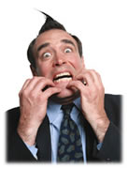
Olumsuz Stres: çok az veya çok fazla gerilim altında olunduğunda ortaya çıkar. Ölüm, işsizlik, mesleğind ilerleme gösterememe gibi durumlar, olumsuz yaşam deneyimleri kötü stres olarak adlandırılır.

Slide 9
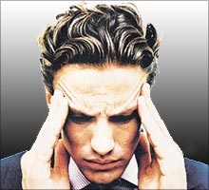
STRESİN BELİRTİLERİ
Fiziksel Ve Bedensel Belirtiler
Psikolojik Belirtiler
Duygusal Ve Davranışsal Belirtiler

Slide 10
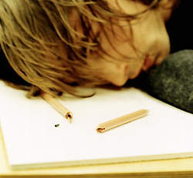
FİZİKSEL BELİRTİLER
Vücudumuzdaki fiziksel değişmeler, bazen geçirmekte olduğumuz bir stresin sonucudur. Bu fiziksel değişmeler strese bağlı olmayan biyolojik bir problemin işareti olabilir fakat, genellikle vücudumuzun stresli bir olaya tepki vermesidir.

Slide 11
Aşırı iştahsızlık
Kilo kaybı ve zayıflık
Sürekli yorgunluk ve halsizlik hali
Sıkça görülen baş ağrıları
Yüksek tansiyon
Nefes darlığı
Aşırı hassasiyet, duygulanma ve gözlerden yaş gelmesi
Aşırı sigara veya içki içme
Normalden fazla fiziksel ağrı ve acı çekmek
Soğuk algınlığı ve nezleye yakalanmaya daha açık olmak
Enerji kaybı, yorgun ve sinirli hissetme.

Slide 12
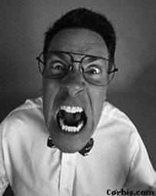
PSİKOLOJİK BELİRTİLER
Psikolojik belirtiler, fiziksel belirtiler kadar kolay anlaşılmazlar, genelde görünüş olarak oldukça zor fark edilirler. Bu tür belirtiler, daha çok düşünme süreci ve bir kişinin düşünceleri ve stresin bu işleyişi nasıl etkilediği ile ilgilidir.
Psikolojik stres belirtileri, kişinin düşüncelerini başkalarına açıklaması ve davranışları ile kendini belli eder.

Slide 13
Aşırı tedirginlik, korku ve endişe
Alınganlık, çabuk sinirlenme
Hayattan zevk almama, her şeyin boş olduğunu açıklama
Hasta olmaktan korkma veya hasta olduğunu zannetme
Olayları ve insanları hatırlayamama, yapılacak işleri unutma
Bir işe sürekli olarak odaklanamama
Depresyon-özsaygı ve özdeğerde azalma
Diğer insanların fikirlerine çok fazla önem verme
Karar verme ve bir işi başlatabilme yetersizliği, genellikle kötümser olma
Artan bir şekilde hayal kurma

Slide 14
DUYGUSAL VE DAVRANIŞSAL BELİRTİLER
Duygusal ve davranışsal belirtiler, genellikle dışarıdan gözlenebilen, kişilerin davranışlarına yansıyan belirtilerdir.
Davranış biçimleri kişinin örgüt içindeki performansını doğrudan etkiler.
Örneğin, iş performansını zayıflatan depresyon duygusu gibi.

Slide 15
Kararlar üzerinde emin olamama, bir karara çabuk varamama
İşleri zamanında yetiştirmede başarısızlık
Gözden kaçırma ve hataların artması
Nedensiz işe gelmeme, ağır hareket etme
Sık sık iş değiştirme- işle ilgili mutsuzluk
İlgi eksikliği ve cansızlık
İşle ilgili normalden fazla şikayet etme.

Slide 16
Duygu
ya da heyecanlar
DÜŞÜNCELER
Stres

Slide 17
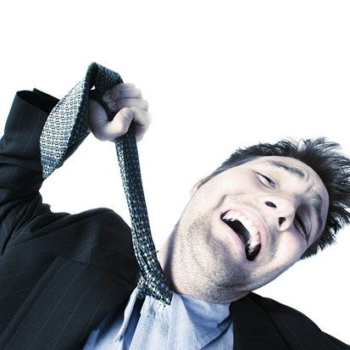
STRESİN DOĞURDUĞU RAHATSIZLIKLAR
Stres Ve Fiziksel Hastalıklar
Stres Ve Psikolojik Rahatsızlıklar

Slide 18

FİZİKSEL HASTALIKLAR
Gergin bir boğaz
Sırtta ve boyunda gerginlik
Güç soluma
Hızlı kalp atışı
Soğuk fakat terleyen eller ve ayaklar
Gergin bacak kasları

Slide 19
PSİKOLOJİK RAHATSIZLIKLAR
Duyguların sık sık değişmesi
Kızgınlık
Ümitsizlik duygusu
Aşırı ağlama
Kaygı
Depresyon

Slide 20
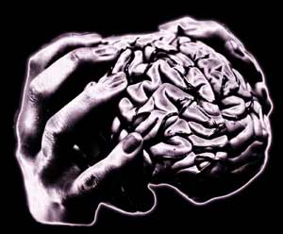
KAYGI: Yaklaşmakta olan tehlikeye karşı geliştirilmiş tepkilerdir. İnsanlar, aynı stresli olaya farklı tepkiler vereceğinden, bireysel farklılıklar gösterir.
Sürekli kaygı durumları kas gerginlikleri, baş ağrıları, uykusuzluk, nefes alıp vermede zorluk, panik ve kalbin düzensiz ve hızlı atması gibi fiziksel belirtileri vardır.
İnsanlarla ilişkileri kesme ve soyutlanma gibi sosyal etkileri de vardır.

Slide 21

DEPRESYON: Strese karşı gösterilen bir yanıttır. Depresyon, stres sonucu gelişen bir olgudur.
Depresyon halindeki kişilerde;
Yavaş düşünme ve hareket etme
Konsantrasyon bozuklukları
Utanç duygusu
Yorgunluk hissi
İştahsızlık
Halusinasyonlar veya hayaller görme

Slide 22
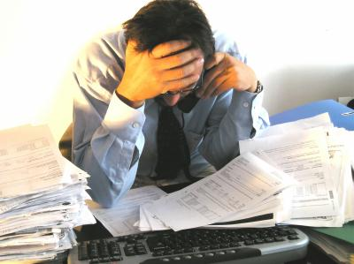
TÜKENMİŞLİK (BURNOUT)
TÜKENMİŞLİK: Kişinin uzun süre işle ilgili stres yapıcılara maruz kalması sonucunda ortaya çıkan duygusal, zihinsel ve fiziksel tükeniş olarak tanımlanır.
Tükenmişliğin ilk belirtileri duygusal tükenmede, enerji eksikliği, sık sık baş ağrıları, az uyuma, yeme alışkanlıklarının değişmesi gibi fiziksel belirtiler daha sonra depresyon, çaresizlik duygularının gelişmesi görülür.

